Slide 1
水上生活节
清凉一夏 水上乐园
2 0 2 1 暑期主题活动策划方案

Slide 2
Part One
活动概述
Part Two
活动规划
CONTENTS/
目
录
Part Three
活动解析
Part Four
活动执行

Slide 3
a r t
o n e
活动概述
Activity overview

Slide 4
活动概述
Activity overview
炎炎暑期，酷暑难耐！
带上孩子来地产项目探索夏日的清凉吧！ 600㎡水上乐园，100㎡激情泡泡趴
给您不一样的亲子互动体验
戏水、游泳、真人抓鱼、水枪大战、水上足球、趣味DIY 和孩子一起尽情享受不一样的暑期乐趣。

Slide 5
活动简报
Activity overview
时间：8月11日-8月26日
地点：地产项目项目售楼部及商业街
形式：暖场、互动
群体：近期来访主业主、老业主、已验资客户等
基调：狂欢、亲子、多形式、魅力十足、光彩夺目、释放青春
邀约：电话邀约+电子邀请函+拓客

Slide 6
活动目的
Activity purpose
通过举办集中邀约老业主与意向客户到访，加深新老客户的沟通互动；
通过本次活动来宣传项目，提高项目在市场的关注，提高客户到访，促进成交；
通过“体验+娱乐+互动”等意义非凡的活动形式，强化口碑宣传；
利用活动的吸引力，聚集案场人气，吸引新客户到访，同时进行圈层资源嫁接，大量集中导客；
通过活动创造项目热点事件，线上线下利用活动宣传噱头强势爆发市场声音；
增加入会意向客户数量,为9月初开盘产品入市热销奠定客户基础；

Slide 7
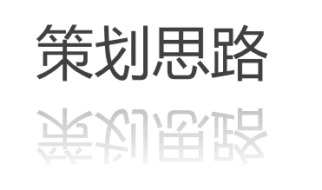
活动思路
Activity purpose
有什么样的活动能在 半个月的时间内能持 续吸引到接近万的访 客量
如何做足活动的噱头，让许昌人 民热议，口碑相传，使活动的影 响力达到最大效应
在参与活动后，让来宾有不虚此行的感觉，从 而使活动获得传播效应，吸引更多的人前来
使客户群体深切感受地产 项目的品质生活，增强品 牌影响力、认知度及忠诚 度，与潜在客户建立交流 渠道，增强互信与沟通

Slide 8
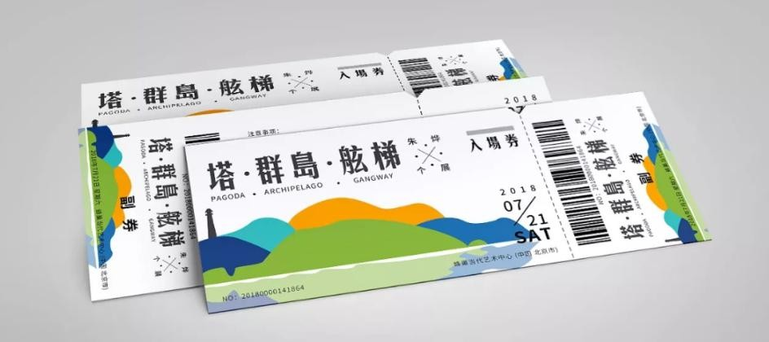
活动思路
Activity purpose
将价值168元的活动门票免费送作为活动线索
门票示例
★活动当天来宾凭门票体验水上乐园， 参与游戏并收集盖章，凭盖章数量可 兑换礼品。
★入场设置签到处，来宾签到门票盖章 后方可使用。
★蓝色票副券设两联，一联为活动参与 券，一联为抽奖副券

Slide 9
a r t
t w o
活动规划
Activity appeal

Slide 10
1
关于宣传与外拓

Slide 11
宣 传 目 的
Propaganda purpose
扩大水上乐园嘉年华活动在许昌的活动宣传力度及影响力，让更多的人关注、前往水上乐园
活动现场，感受非同一般的冰爽体验；
为了让业主及广大社会群众获得更好的活动体验，感受到地产项目真心诚意为业主及广大社会 群众服务的理念；
维护地产项目品质卓越、追求完美、用心服务客户的企业形象，提升品牌价值；

Slide 12
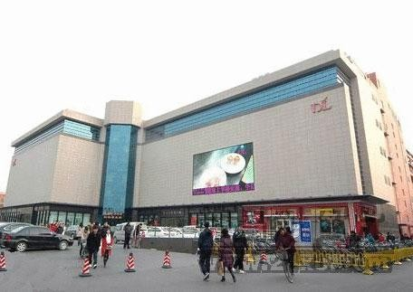
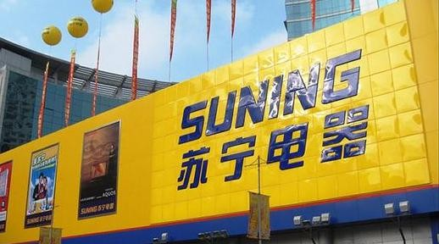
宣 传 方式
Propaganda purpose
大型商场超市
目标商场：胖东来超市、国美电器、苏宁电器
合作方式：
提供宣传展位供我方进行信息释放。
协商提供店内广播，以每小时一次的频率进行信息释放。
店内收银员以口播的形式提醒凡消费满299元，凭消费小票，即可至地产项目售楼中心换取水上乐园嘉年华门票2张。

Slide 13
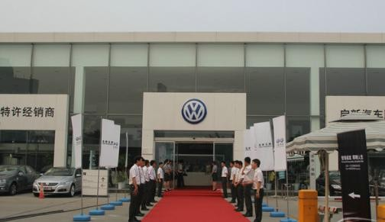
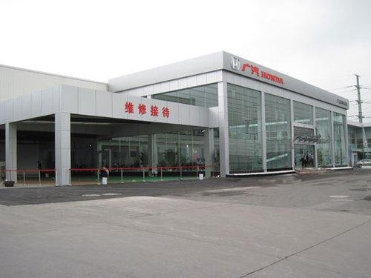
宣 传 方式
Propaganda purpose
品牌汽车4S车行
目标车行：路虎、上海大众、丰润福特、广本、荣泰大众、一汽丰田、
合作方式：
4S店提供宣传展位供我方进行信息释放。
顾客凭宣传单到地产项目营销中心领取水上乐园门票2张。
提供部分门票给车行，派发给他们的大客户。

Slide 14
宣 传 方式
Propaganda purpose
自有官方微信平台+当地大V自媒体平台
自有官方微信平台宣传方式：地产项目官方微信发布水上乐园嘉年华的消息，并要求关注地产项目官方微信，转发此 条微信到朋友圈集满20个赞，凭微信到地产项目售楼部免费领取2张水上乐园嘉年华门票。
当地大V自媒体平台宣传方式：联合当地大V自媒体平台发布活动相关消息，吸引更多的人来参与水上乐园嘉年华活动 中来，同时在全市引起广泛的关注。达到预期的效果。

Slide 15
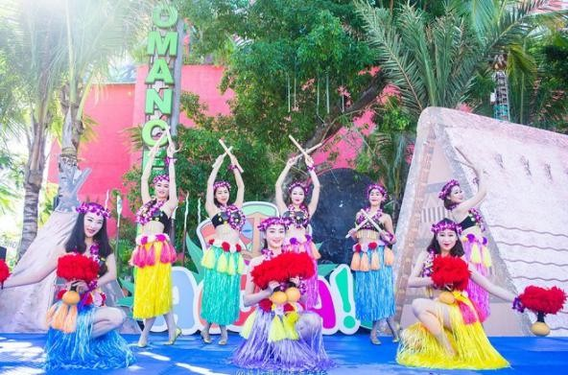
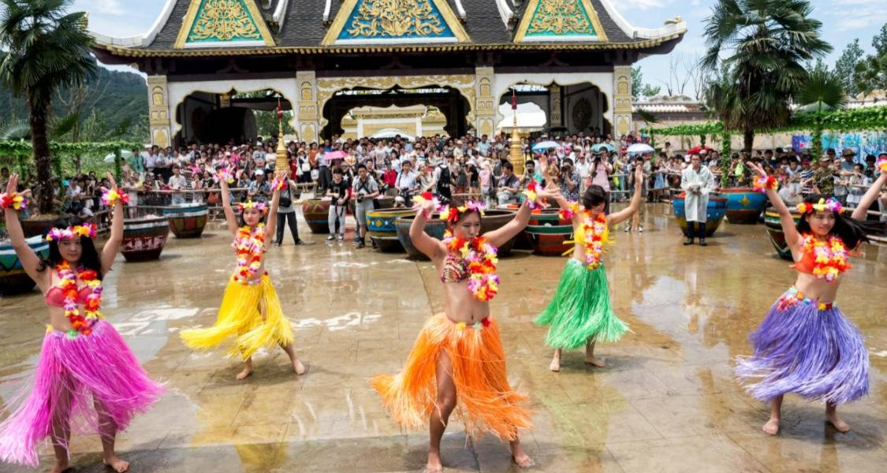
宣 传 方式
Propaganda purpose
事件营销
事先排列最近比较活动的海草舞或者具有夏威夷风情的草裙舞，
在许昌的几个商业地标表演快闪，同时工作人员现场派发宣传单页，和邀请围观群众发朋友圈和抖音等，赢取入园门票。
在抖音，快手等短视频平台推送快闪视频，并邀请大V转发关注，在网络媒体宣传。

Slide 16
宣 传 方式
Propaganda purpose
线下传播
广告车/置业顾问&小蜜蜂派单/当地电台/当地部分户外广告（车体-道旗-酒店广告位）等
线上推广宣传
电台&电视台/官方微信&微博推送/微信朋友圈/当地微信群/当地贴吧&论坛&QQ群/合作媒体微信&微博等
总推送
第一周推送
第二周推送
第三周推送
第四周推送
第五周推送

Slide 17
宣 传 方式
Propaganda purpose
定向邀约——前期蓄客&意向客户
制定活动邀约话术，由置业顾问电话邀约并推送手机邀约凭证（短信&微信），客户凭邀约凭证至售楼部兑 换活动参与券（门票），已入会VIP客户兑换贵宾券（门票）；
合作圈层邀约
与当地中高端培训机构、美容院、银行、政府机关单位等机构合作，以增值服务方式邀约对方VIP客群，该 邀约群体分批次时间参与活动体验；

Slide 18
1
场地布置

Slide 19
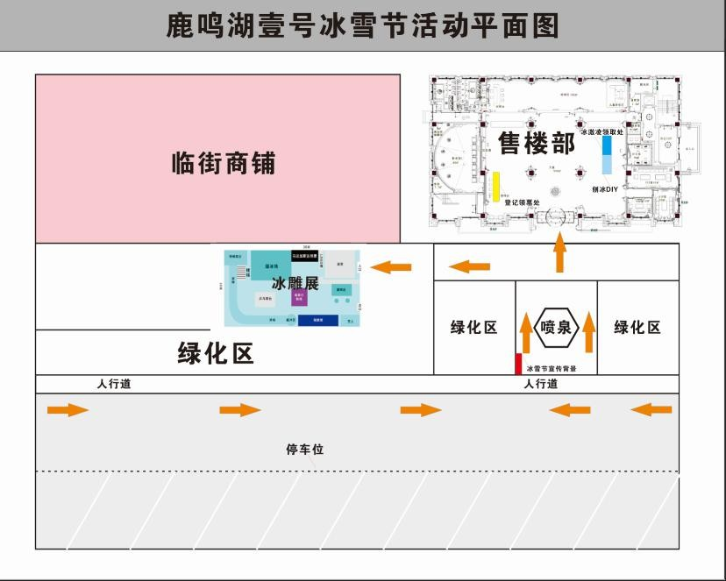
活动规划
Activity appeal
地产项目水上乐园嘉年华活动平面布局图
表演舞台区域
水上乐园区域

Slide 20
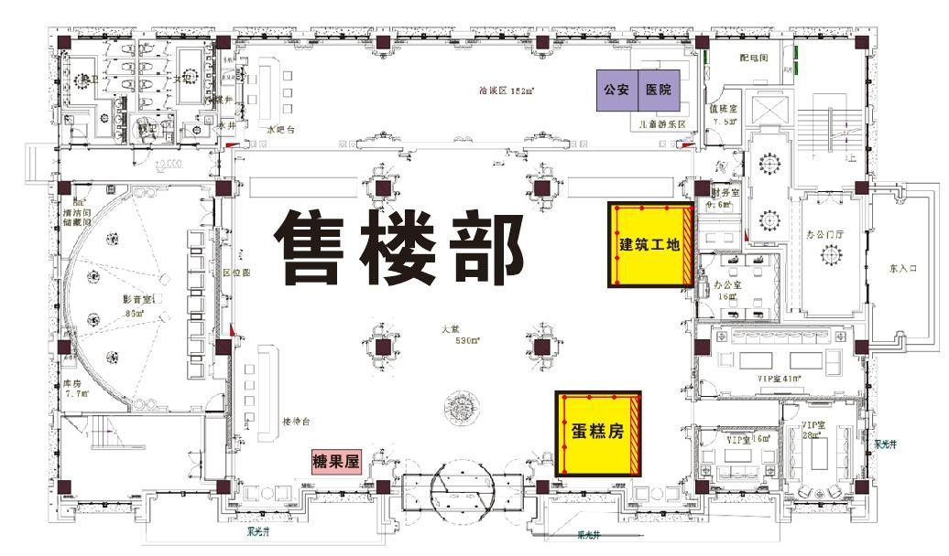
营销中心内场 布置示意图
活动规划
Activity appeal
活动 DIY区
域
冷
餐
签 到 区
区
挑战 十秒 区域
动感游
戏区域

Slide 21
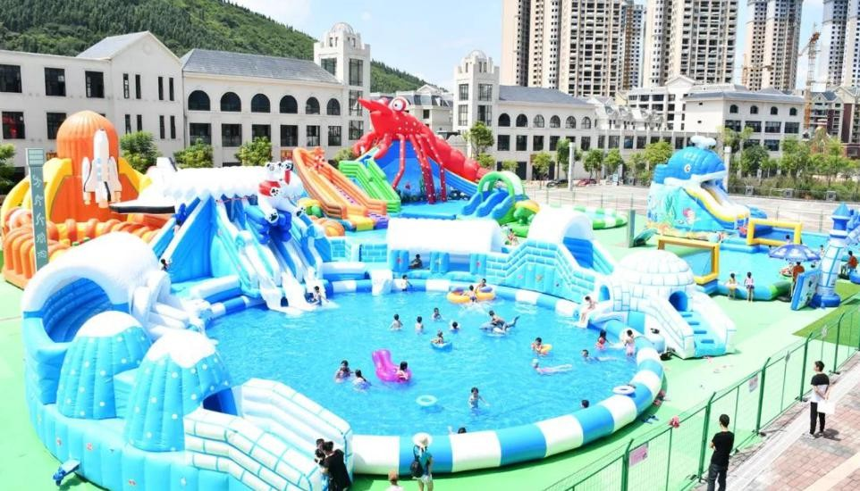
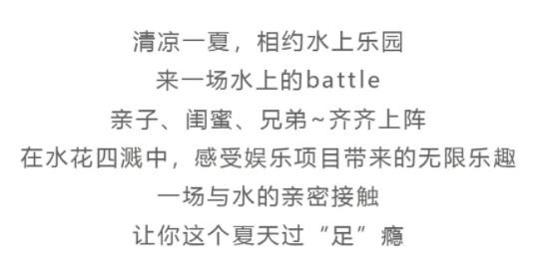
活动规划
Activity appeal

Slide 22
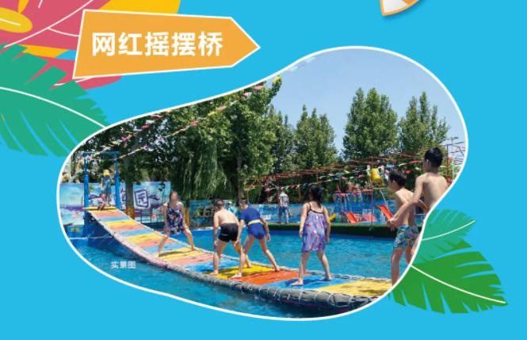
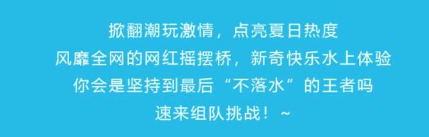
活动规划
Activity appeal

Slide 23
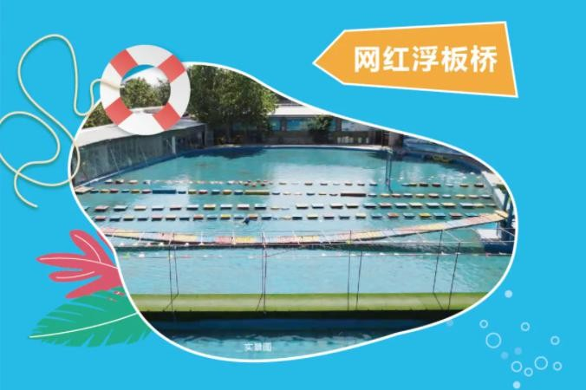
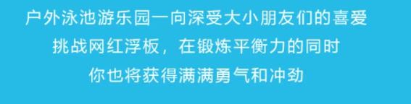
活动规划
Activity appeal

Slide 24
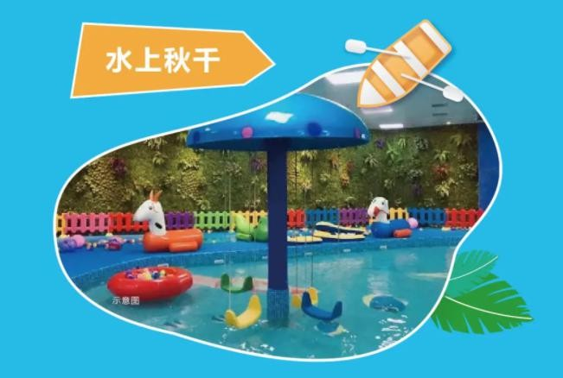
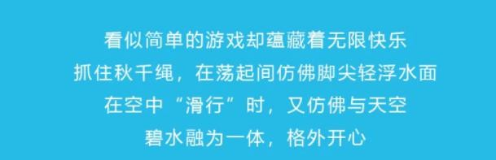
活动规划
Activity appeal

Slide 25
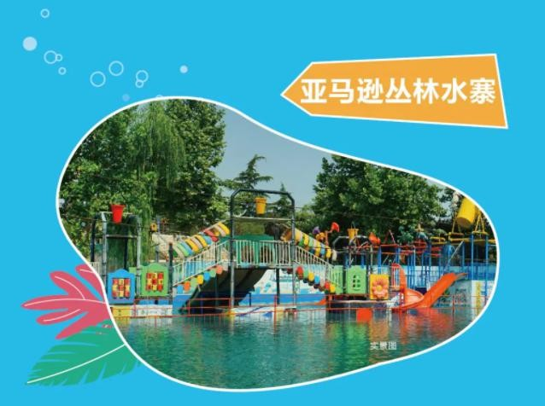
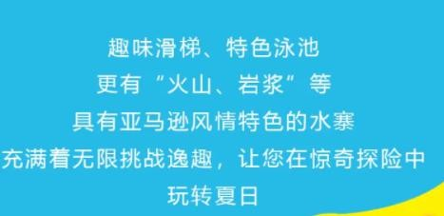
活动规划
Activity appeal

Slide 26
a r t t h r e e
活动解析
Activity analysis

Slide 27
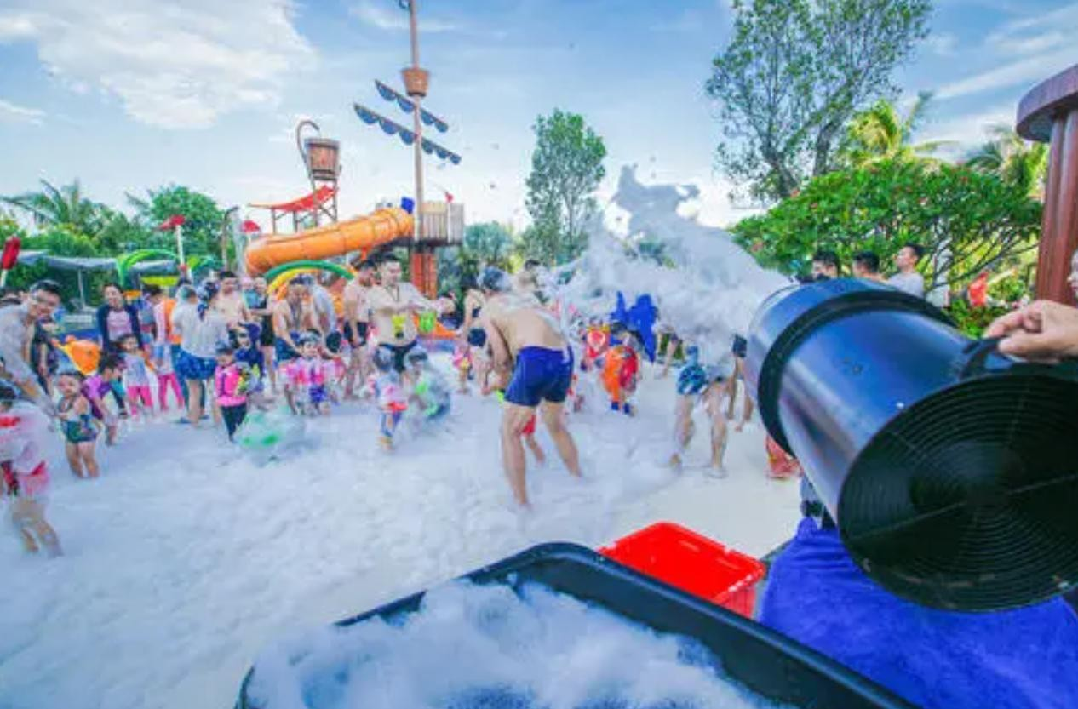
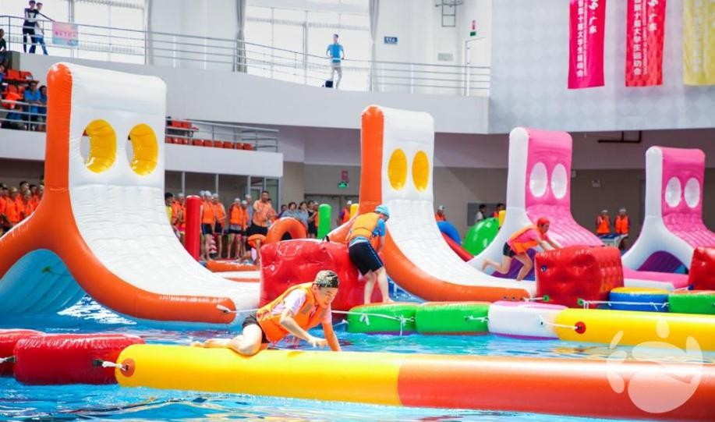
活动排期
Active threads
01
02
03
预热阶段
【快闪演出造势】
爆发阶段
【激爽泡泡趴】
持续阶段
【水上运动会】

Slide 28
活动内容
Active threads
预热阶段：快闪演出造势
专业舞蹈演员排练最近比较流行的的海草舞或者具有夏威夷风情的草裙舞，
在许昌的几个商业地标表演快闪，同时工作人员现场派发宣传单页，和邀请围观群众发朋友圈和抖音等，赢取入园门票。
在抖音，快手等短视频平台推送快闪视频，并邀请大V转发关注，在网络媒体宣传。

Slide 29
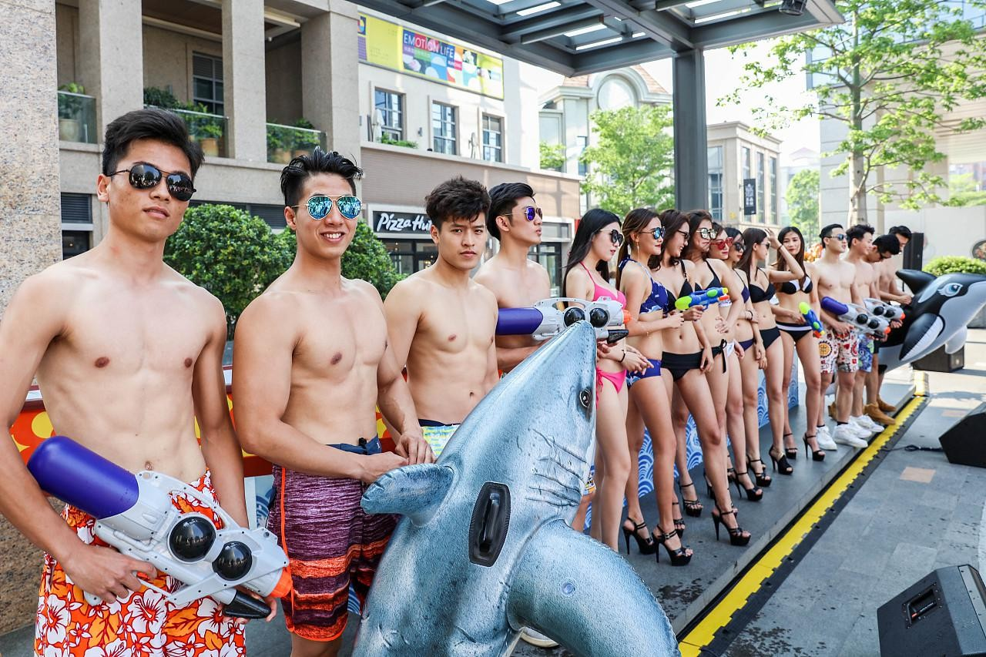
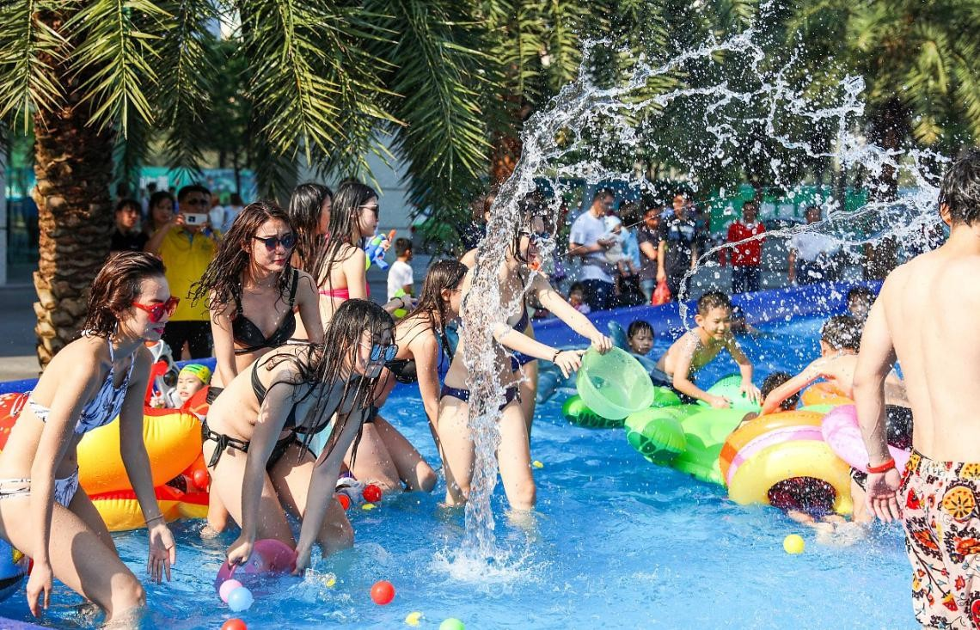
活动内容
Active threads
爆发阶段：激爽泡泡趴
美女互动、激情水枪大战

Slide 30
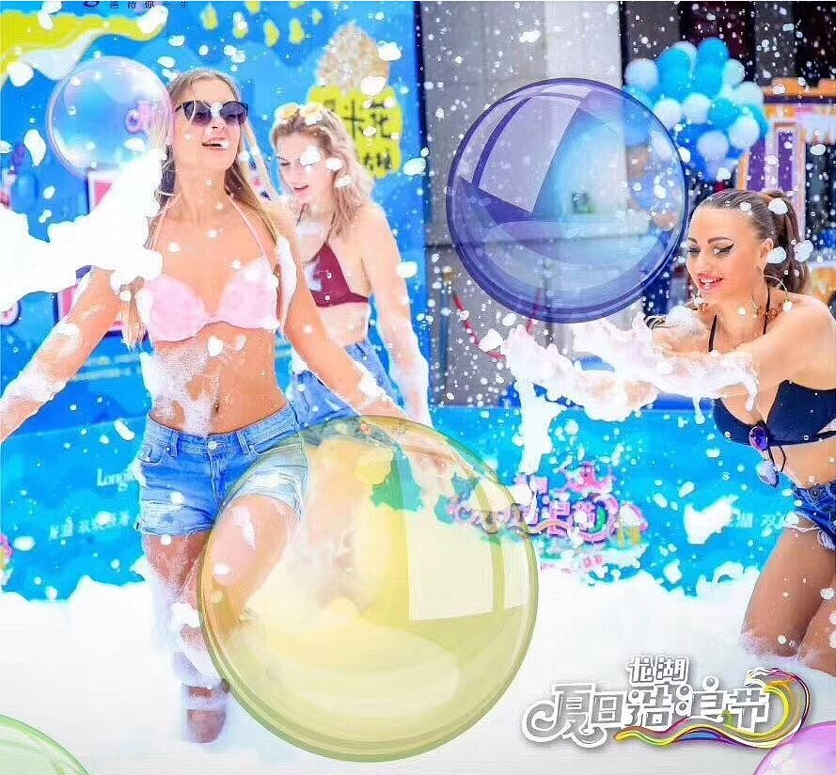
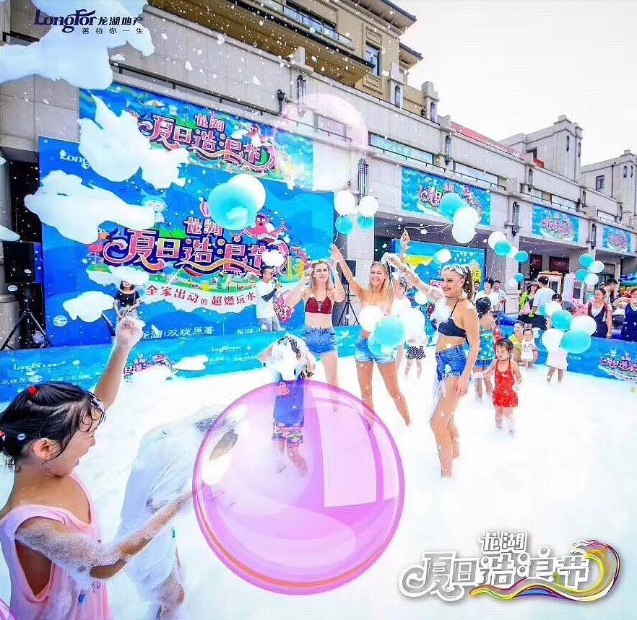
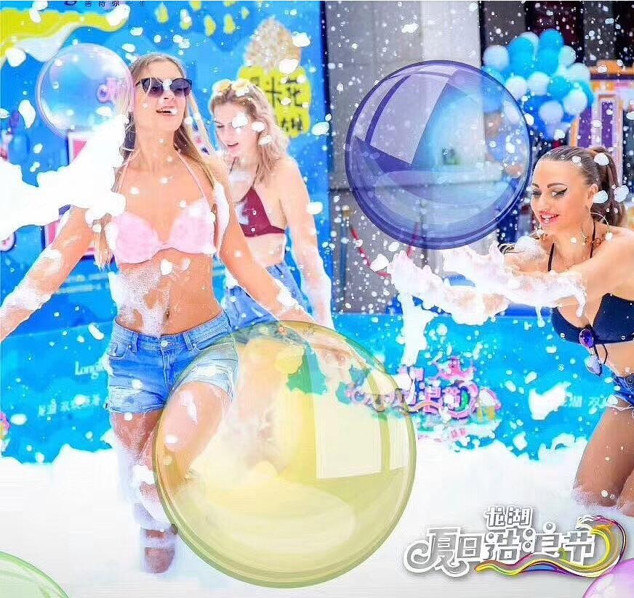
活动内容
Active threads
爆发阶段：激爽泡泡趴
湿身大战 超级泡泡池

Slide 31
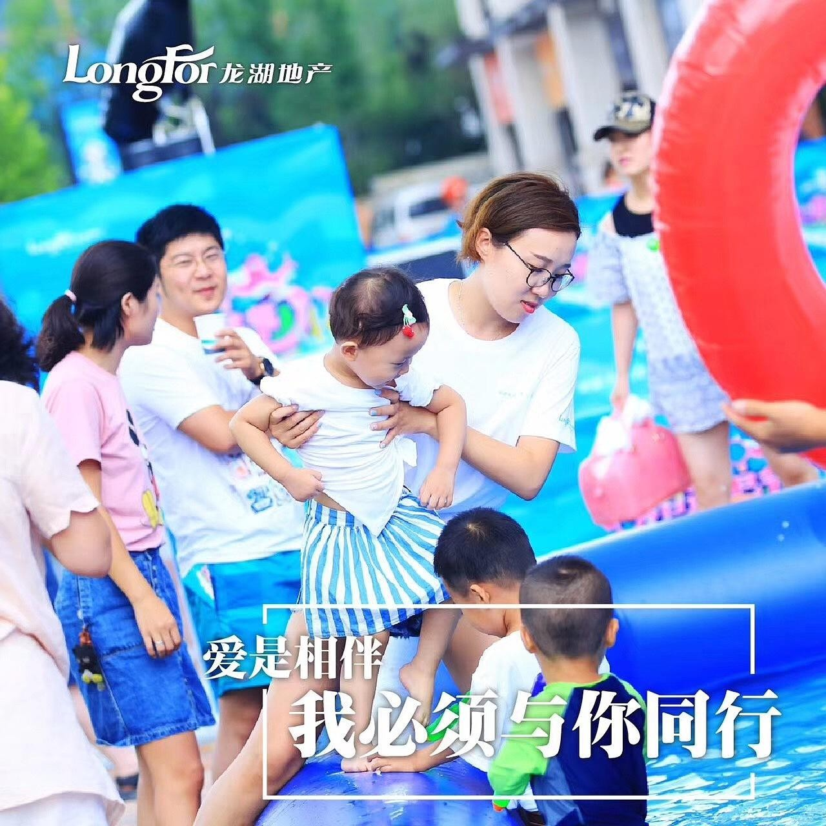
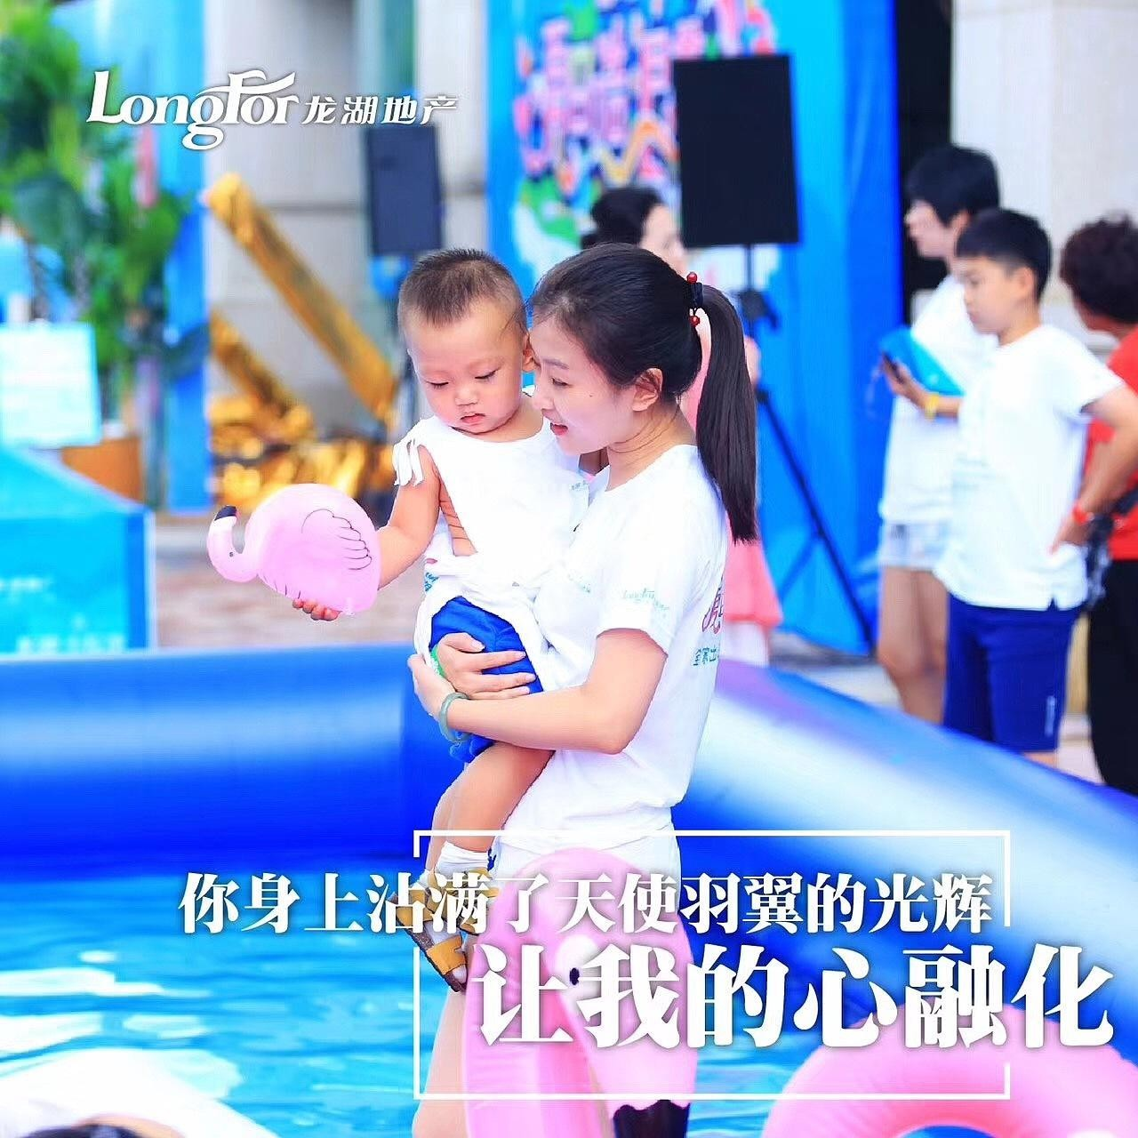
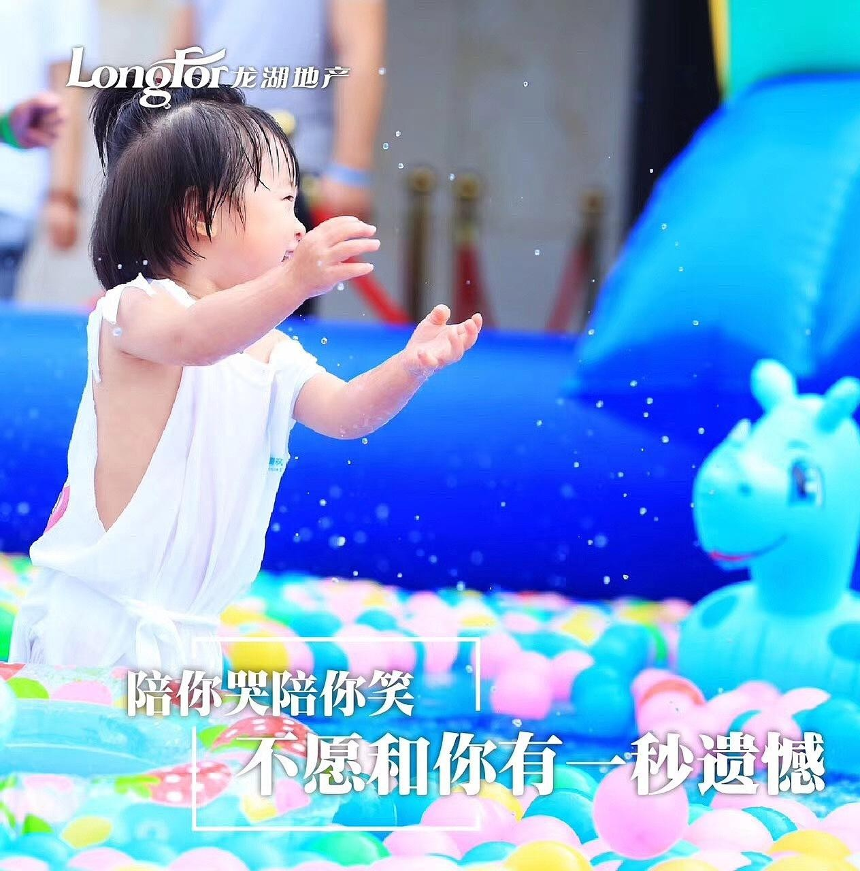
活动内容
Active threads
爆发阶段：激爽泡泡趴
海洋球互动

Slide 32
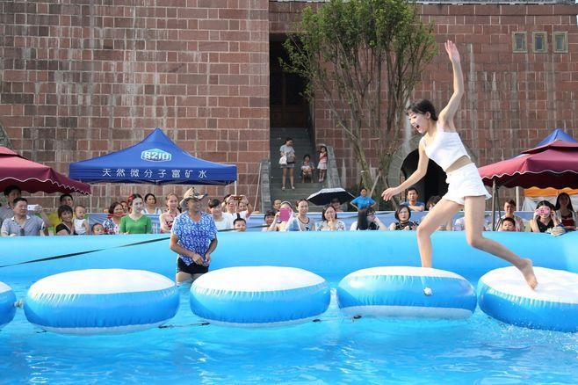
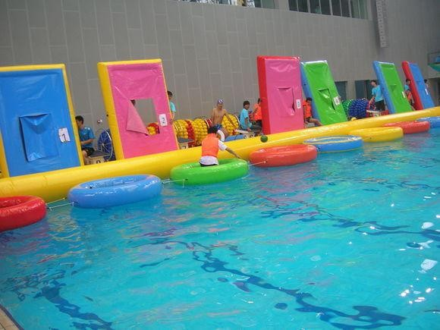
活动内容
Active threads
持续阶段：水上运动会
蜻蜓点水（一轮5分钟）
水上漂浮由一个个充气漂浮体连在一起的长桥，每组6名队员，起点3名，终点3名，以接力形式进行比赛，如选手掉入水 中，该选手退出比赛。按完成人数最多，用时最短的队伍为胜。

Slide 33
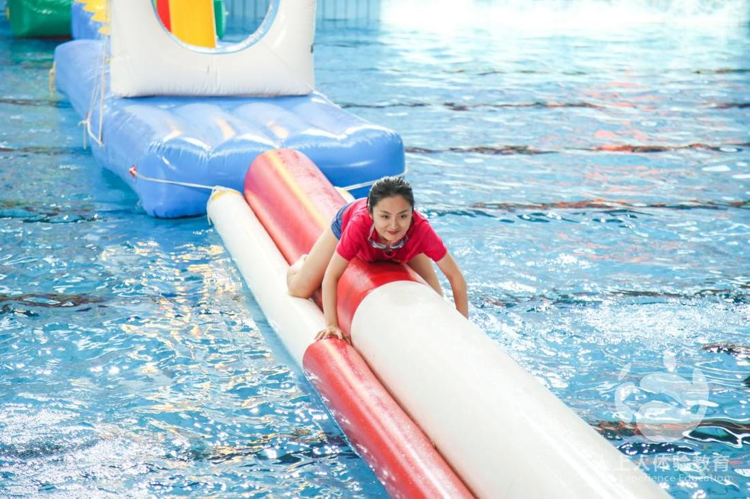
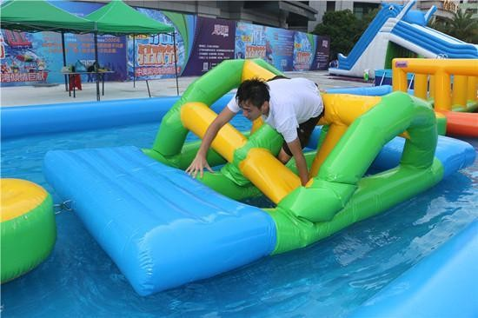

活动内容
Active threads
持续阶段：水上运动会
水上大闯关（一轮5分钟）
每队派出一个人，裁判发令后，每个队员以最快的速度越过障碍，前往终点，落水即为失败，以各参赛队员触碰终点线垂 直面为计时停止，用时最少为胜者。

Slide 34
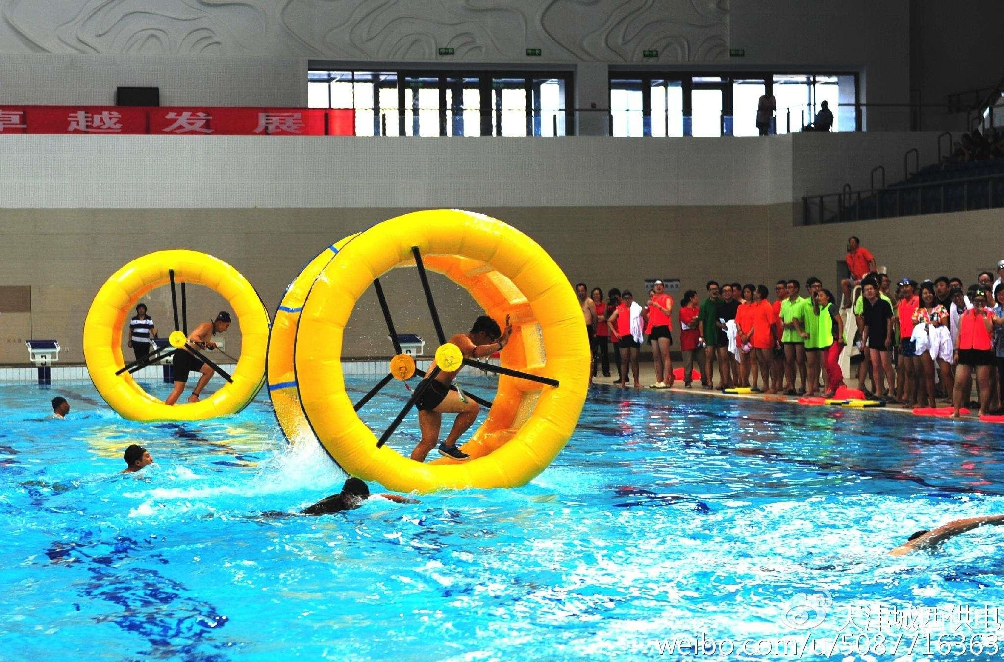
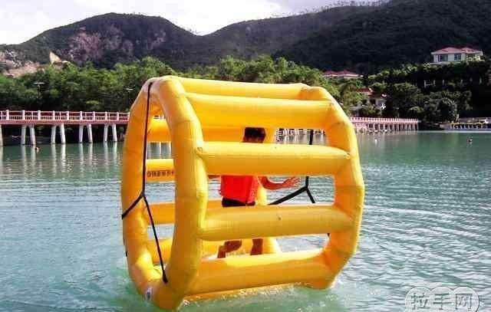
活动内容
Active threads
持续阶段：水上运动会
奋勇向前（一轮5分钟）备选
比赛开始前，参赛队员进入比赛器材内手握扶手做好准备，裁判发力后，参赛队员通过脚蹬器材向前行进，以器材碰触终 点线所在的垂直面为计时停止，用时少者胜。

Slide 35
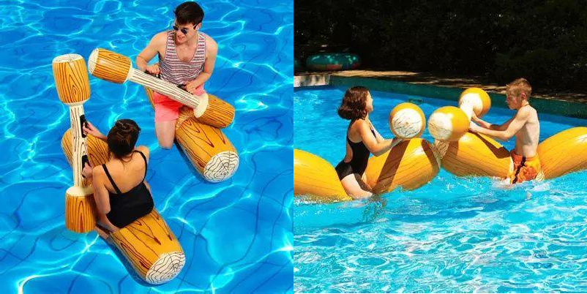
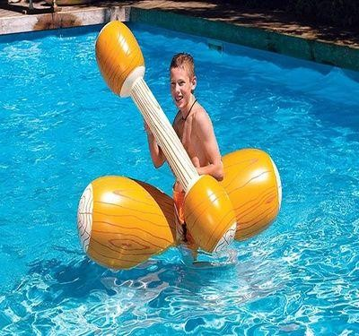
活动内容
Active threads
持续阶段：水上运动会
水上搏击（一轮10分钟）备选
每队出一人，比赛开始前，参赛选手坐在漂浮物上，手持搏击棒，裁判发令后，用力将对放参赛选手击落下水，即为获胜。

Slide 36
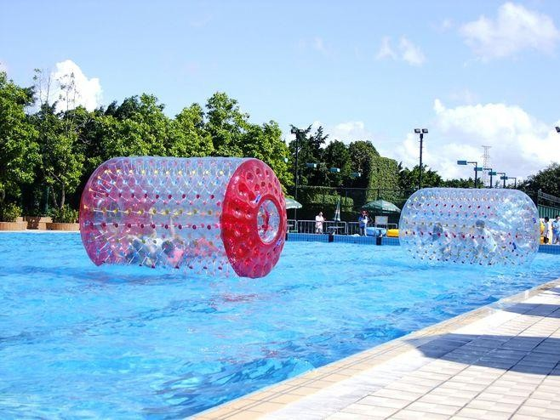
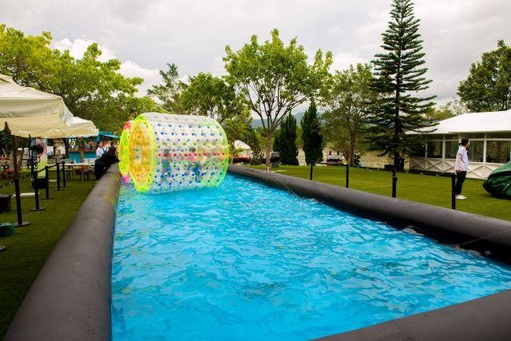
活动内容
Active threads
持续阶段：水上运动会
水上滚轮（一轮10分钟）
每队派出2人参赛，仅限一男一女，比赛开始前，2名运动员进入道具后下水，裁判发令后向前滚动。赛程50米，到达终点 时以触壁为准，用时少者胜。

Slide 37
活动内容
Active threads
持续阶段：水上运动会
水上大闯关（一轮5分钟）
每队派出一个人，裁判发令后，每个队员以最快的速度越过障碍，前往终点，落水即为失败，以各参赛队员触碰终点线垂 直面为计时停止，用时最少为胜者。

Slide 38
a r t
f o u r
方案附录
Activities performed

Slide 39
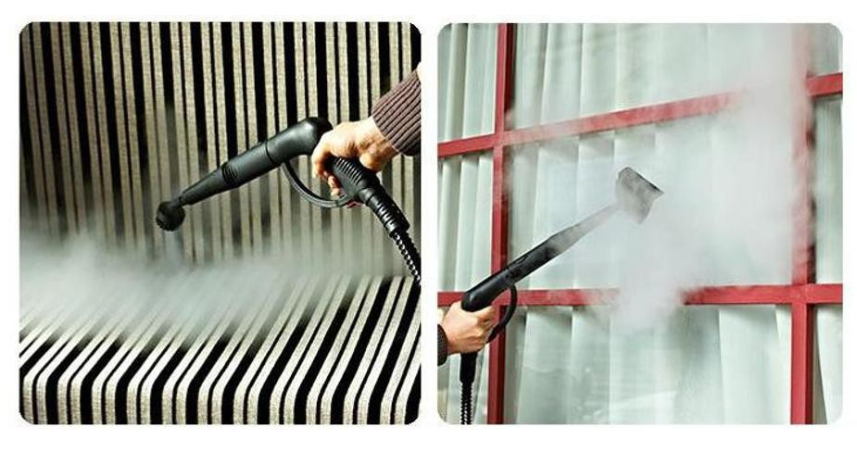
方案附录
Activities performed
疫 情 防 控 预 案
P H O T O G R A P H Y
环境消毒
活动前专人负责所有活动区域的消毒、清扫工 作，保证活动场景的安全性。
每场活动后，安排专人负责活动空间及相关道 具陈设的逐一消毒处理，保证活动安全。
人员管控
所有参与活动人员，都将统一安排多个检疫安 全点，有专人负责体温及通行码的检验，并设 置基础消毒措施，对到场的来宾进行简单消毒。
要求所有现场参与的顾客必须佩带口罩进入活 动场地。

Slide 40
方案附录
Activities performed
极 端 天 气 预 案
P H O T O G R A P H Y
活动现场准备遮阳伞融合现场设计，针对日间活动遮阳。
每周活动至少前三天查看活动当天天气预告，如遇阴雨天，将 调解万象城将场地内懒人沙发等不防水 设备收进库房或灵活挪 到其他可遮雨位置。
提前购买一次性雨衣、防水布等物料，活动当中如遇突然降雨， 将最大程度协调顾客疏散，将不防水 物料进行快速撤离。
如遇大风等极端天气，首先安排工作人员将现场顾客引入室内 进行暂避，同时安排工人第一时间切断 一切电源，撤出伞棚等 装置，保证顾客安全。

Slide 41
方案附录
Activities performed
区 域 管 控 预 案
P H O T O G R A P H Y
活动现场所有顾客须有次序互动，安排工作人员现场督导，避免现场拥挤；
活动前对活动场地内所有供电线路、灯光照明线路和音响设备进行彻底检查，避免电器设备存在漏电的隐患；并在活动期间安排专人进 行巡视，保证活动期间的正常使用;
活动前，要配备应急药品和相关物品，轻者就地处置，及时将伤者或病者送医院救治，伤情严重时应立即拨打急救电话（120）求救， 重病者送医院;
舞台表演开始时，严禁现场非工作人员靠近设备电源及舞台后方，现场将采用一米线将活动区域及工作区域进行严格划分，同时安排巡 场工作人员在演 艺环节进行实时检查及人群活动引导，避免发生意外。
活动期间，要禁止外来人员进入工作区域，若有滋事者，现场工作人员有权驱赶，并拨打110报警。活动途中有打架斗殴或其他争吵时 现场工作人员应 立即制止，必要时拨打110报警请求帮助;
发生火灾时，立即切断电源，停止一切运转设备；并开启所有通道，保证现场四周疏散通道的流畅，组织人员有次序的从安全通道疏散， 并及时向相关 负责人汇报；现场负责人立即组织人员利用现有的消防设备进行灭火，控制火源继续蔓延。同时，根据火势情况拨打火警 电话（119），报告着火地点火 势情况。并进行现场警戒，等消防人员进行扑救。

Slide 42
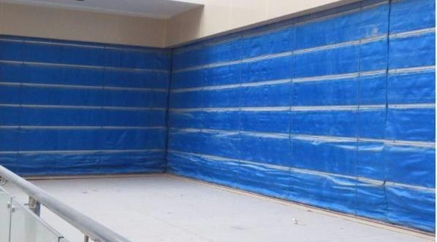
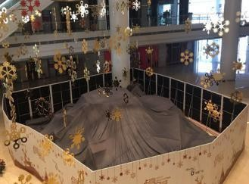
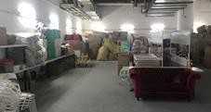
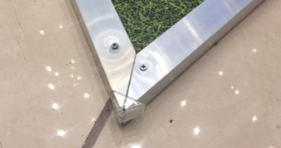
方案附录
Activities performed
EHS保障方案
对于活动执行一直以业内高标准、高品质作为不懈追求。鉴于此，为保证活动执行达到预期效果，现提供《EHS保
障方案》以作现场执行指导原则。我方将依据此标准，在活动执行中对各个环节严格把控， 避免出现不符合质量要求的问题， 通过双方的共同努力， 呈现出完美的活动现场。
1、有搭建物料符合规定防火等级（B1级以上），木质结构做防火处理
2、装置、过线槽等不遮挡防火卷帘
3、装置、过线槽等不遮挡紧急疏散指示灯（包括灯的连线）
4、活动多天搭建，加设围挡，整理好物料，并用整块灰色不透光布完全遮挡。
5、地面铺地胶应保证揭掉后无留胶。
6、活动现场桌子必须有适当颜色的桌布，且将桌子全部包裹，不能露出腿。
7、搭建舞台时，尽量将线缆藏于舞台下、地胶下。若台上线缆过多，使用过线槽。
8、活动物料应保证干净整洁无褶皱，没有明显污渍、褶皱等。包含但不限于座椅 套、桌布、演员服装等。
9、如遇借用库房情况，严格遵守使用规定，保证库房整洁，电线不可乱搭， 必要时应使用过线槽及黄黑胶条。
10、装置的锐角需做防护处理，打磨倒角或加装防撞垫。
11、如商场天棚有消防水炮，灯光避免直射、扫射到消防水炮，以免发生喷水事故
12、施工、彩排及活动期间工作人员不在场内吸烟、饮酒、吃饭、睡觉、换衣、追 逐打闹、闲聊天、玩手机、随 意回答媒体问题、迟到早退、与顾客发生冲突。

Slide 43
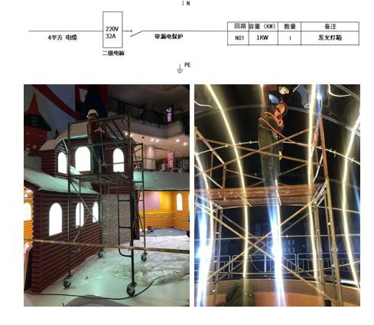
EHS：施工及电源安全
方案附录
Activities performed
施工脚手架作业，员工系安全绳
现场电源接线图

Slide 44
_{谢谢}

